Slide 1
RH255

Slide 2
A
D
B
C

Slide 3
B → A
Bob
Alice

Slide 4
s/p
P:certificate
P
B
A
s/p

Slide 5
ike
ROOT
CRL
A
B

Slide 6
Netscape
https: 443
http, smtp, ftp
SSL
Secure Socket Layer
SSLv2, SSLv3
TLS: Transport Layer Security

Slide 7
DH
https (tcp)
SSLv2, SSLv3, TLSv1
Client
Server

Slide 9
A
B
E

Slide 10
半双工，全双工
Client
Server
8：4线对
568A：
568B：
绿色
橙色
蓝色
棕色
交叉线缆

Slide 12
A
B
C
D

Slide 13
交换机
a:1
B:1
C:1
D:1
f:2
冲突域
A
C
E
h
D
B
F
G

Slide 14
TTL:300s
集线器
A
B
Switch
1
2
3
4
MAC
C
E
d

Slide 15
mac
B
S1
S2
A
ffff fff

Slide 16
500,
  500冲突域
  广播域， 广播风暴
A
C
B
E

Slide 17
R1
R2
R3
4.1.1.2
1.1.1.2

Slide 19
ftp,http,dns
tcp, udp
IP
ATM, SLIP, PPP,CSMA/CD
设备驱动

Slide 20
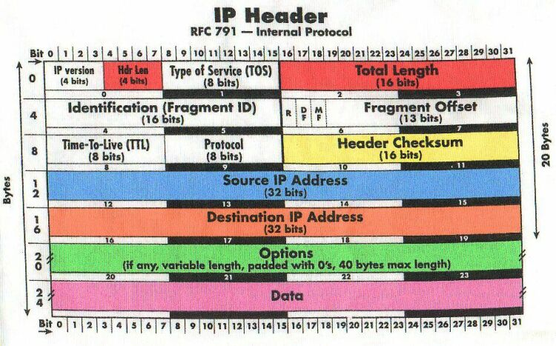

Slide 22
2500
2000
1000
0

Slide 23
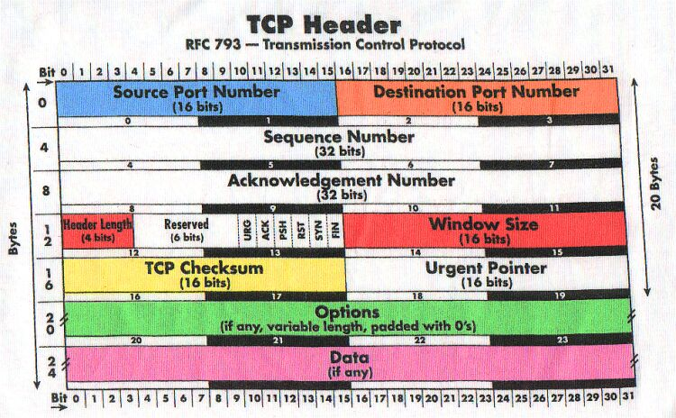
TCP/UDP

Slide 24
Window size
滑动窗口

Slide 25
10
序列号：1000
确认号：

Slide 26
TCP三次握手
序列号：1000
确认号：1001
序列号：6777
确认号：6778
序列号：1001
确认号：1002
序列号:6778

Slide 27
Client
Server
FIN=1

Slide 28
000000001111111

Slide 29
closed
TCP 状态，
  转换

Slide 31
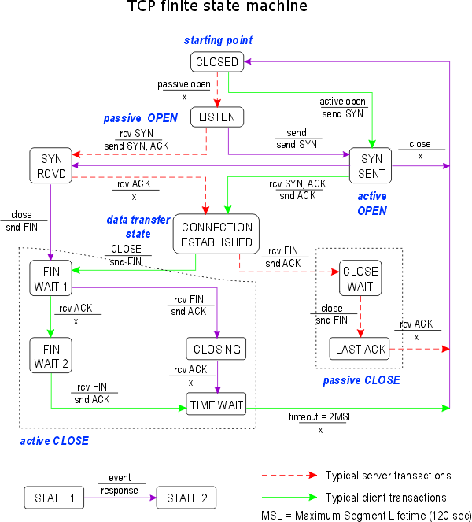
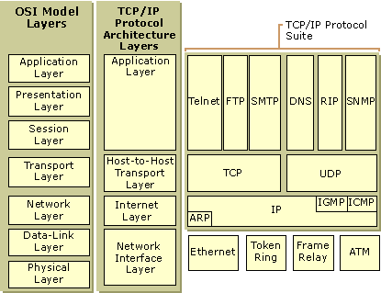

Slide 32
100, 2/m，速率峰值

Slide 33
DNAT和SNAT

Slide 34
vmnet1
vmware
VA
VB
VC
vmnet1
physical
vmnet8
X

Slide 35
192.168.10.2
Intra
host
Internet
Host
vmnat1
e0
e1
172.16.100.2
Bridge
192.168.10.1
172.16.100.1

Slide 36
SNAT
  源地址转换
    隐藏内部网络及其主机
    使得众多内网客户能够使用有限公网IP地址访问互联网
192.168.10.0/24
iptables
1.2.3.4
2.3.4.5

Slide 37
DNAT
  PREROUTING
  -j DNAT
    --to-destination
ssh
web
ftp

Slide 38
iprange
内网：192.168.0.51-192.168.0.150
服务器：192.168.0.2, 192.168.0.3
192.168.0.254

Slide 39
vmnet7
vmnet6
e1
e0
1.2.3.4/24
192.168.10.254
web:192.168.10.1
ftp:192.168.10.2
1.2.3.5/24

Slide 40
三宿主的主机

Slide 42
iptables
  -j SNAT
    --to-source
  -j MASQUERADE

Slide 43
closed
closed
SYN_SEND
Listen
SYN_RECV
ESTABLISHED
ESTABLISHED

Slide 44
established
established
TIME_WAIT1
CLOSE_WAIT
TIME_WAIT2
LAST_ACK
TIME_WAIT

Slide 45
MAC
  csma/cd
A
B
C

Slide 46
密钥
Plaintext
算法
明文
ciphercode
加密/解密：

Slide 48
Selina
公钥加密
  Secret key
  Public key
Bob
Alice
S/P
S/P

Slide 49
S/P
S/P

Slide 51
SSL
  Secure Socket Layer
Client
Server
request
response

Slide 52
70%
Firewall
  组件，规则(符合条件,就由规则指定的动作进行处理)
  主机防火墙
  网络防火墙

Slide 53
包过滤型防火墙
  tcp,ip
    根据tcp首部或ip首部数据进行判断
应用层网关防火墙
  应用层
    根据数据包传输的实际数据进行判断

Slide 54
反弹式
包过滤型防火墙
  简单包过滤
    tcp, ip
  带状态检测的包过滤
    NEW
    ESTABLISHED
    INVALID
    RELATED
Server
80

Slide 56
C
A

Slide 57
IP, TTL+1：
Web
In
Out
Server
PRErouting
A
For
B
C
POSTrouting
192.168.0.254
17.16.0.1
192.168.0.3

Slide 58
公网地址
私有地址

Slide 59
2.3.4.1： 公网地址
Web
Mail
FTP
web
mail
ftp

Slide 60
192.168.0.250
tcp/ip

Slide 61
TCP:
  SYN
  ACK
  FIN
  RST
  PSH
  URG
Table
  filter
  nat
  mangle
PREROUTING
INPUT
FORWARD
OUTPUT
POSTROUTING

Slide 62
iptables
  -A
  -I
  -D
  -R
  -F
  -P
  -Z
  -E
  -N
  -X
-L
  -n
  -v
  --line-numbers
  -x

Slide 63
匹配条件
  通用匹配
    -s
    -d
    -p {tcp|udp|icmp}
    -i
    -o
  扩展匹配
    隐含扩展
      -p tcp
        --sport
        --dport
        --tcp-flags
    显式扩展
    -p udp
      --sport
      --dport
    -p icmp
      --icmp-type

Slide 64
主动打开方
被动打开方
SYN=1, ACK=0, ISN=3000
SYN=1，ACK=1，AN=3001，SN=1000
SYN=0，ACK=1，AN=1001, SN=3001

Slide 65
NEW, ESTABLISHED
tcp: 22
ESTABLISHED

Slide 66
22,80,53, 23,

Slide 67
10: token bucket
2/10
1000

Slide 68
/proc/sys/net/ipv4/ip_forward=0
192.168.100.1
Web
172.16.100.1
Client
192.168.100.2
172.16.100.200

Slide 69
22, 22000
openvpn, ipsec
  http://marion.cublog.cn

Slide 71
SNAT
DNAT
PNAT
layer7
recent
awk

Slide 72
IP地址不够用
SNAT：网络
proxy：代理
SNAT
  源地址转换
  POSTROUTING
DNAT
  目标址转换
  PREROUTING
PNAT

Slide 73
IP类别
  A类(126个)
    a.b.c.d
    a: 1-126
    127, loopback
    10.0.0.0/8
  B类(2**14)
    a.b.c.d
    a.b: 网络地址
    c.d：主机址
    a: 128-191
    172.16.0.0-172.31.0.0/16
  C类(2**21)
    a.b.c.d
    a.b.c: 网络地址
    d: 主机址
    192-223
    192.168.0.0-192.168.255.0/24
  D类
    224-239
    IANA→ICANN
0: 0000001-1111111
1:0000000-0111111
11: 000000-011111
111: 00000-01111
1111:0000-0111

Slide 75
主动关闭
被动关闭
FIN=1
ACK=1
FIN=1
ACK

Slide 76
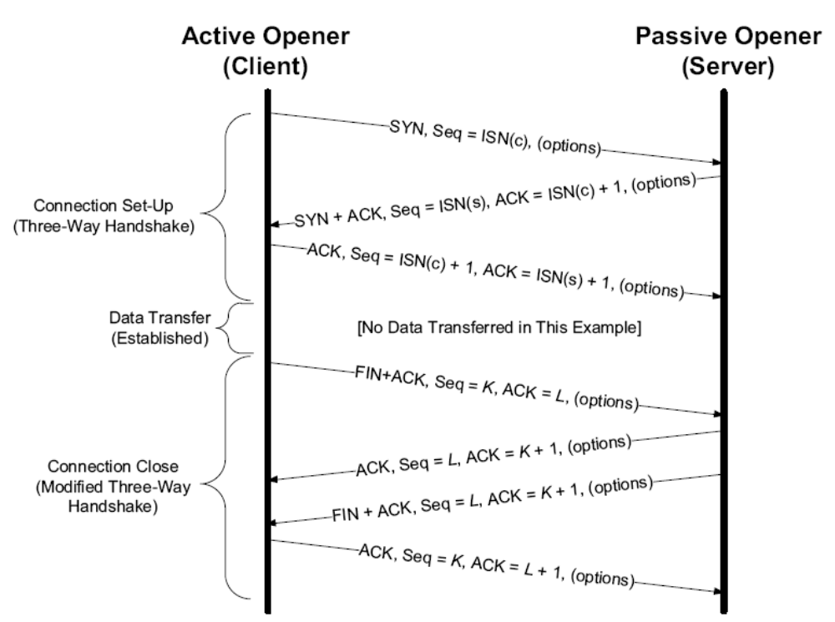

Slide 77
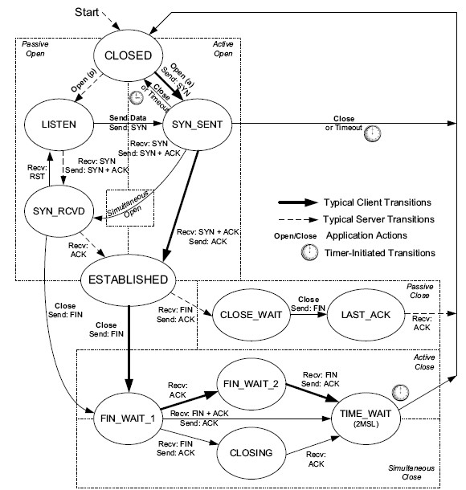

Slide 78
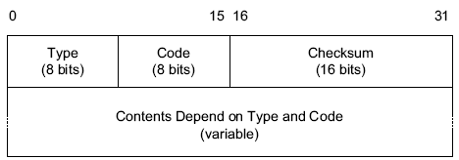
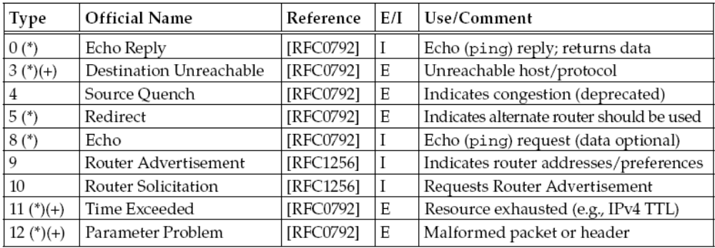
ICMP

Slide 79
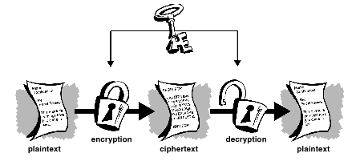

Slide 80
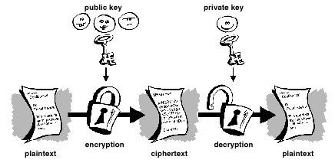

Slide 81
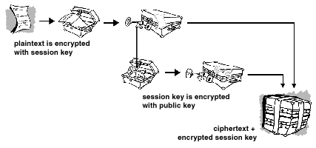

Slide 82
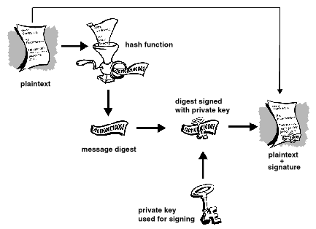

Slide 83
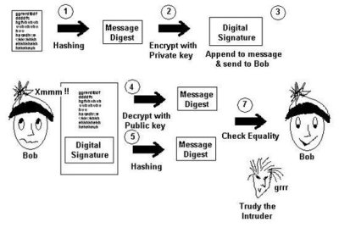

Slide 84
openssl s_client -host www.magedu.com -port 443
openssl genrsa -out server.key 1024
openssl rsa -in server.key –pubout
openssl req -new -key server.key -out server.csr
openssl x509 -req -days 365 -in server.csr -signkey server.key -out server.crt
openssl x509 -text -in server.crt

Slide 85
openssl speed

Slide 86
CA
基于口令
基于密钥
Server
Client
root, password
yes
RSA
DSA

Slide 88
dns
  Domain name service
  Domain name system
  Protocol
    ICANN
    53

Slide 89
ICANN
  Internet Corporation for Assigned Names and Numbers
TCP/IP
  mac 地址(物理地址): Media Access Control
A
B
C
D

Slide 90
名称解析
IANA
n database
BSD
  socket
  TCP/IP
nsswitch.conf, /etc/passwd
A
E
hostname → IP
/etc/hosts
IP hostname alias
NS
F
C
F
G
N
D
B
解析缓存
M

Slide 91
分层设计

Slide 92
.
com
org
hp
kernel
magedu
/etc/fstab
www
www
mail
www
1.1.1.1

Slide 94
同步，复制，30min
magedu.com, 通知
重试<复制
502条
ftp
完全区域传送
AXFR
增量区域传送
IXFR

Slide 95
domain
  逻辑概念
zone
  物理概念
magedu.com

Slide 96
jail
/var/named/chroot/
etc
bin
lib
named
/sbin
/etc

Slide 97
TLD
hp, magedu

Slide 98
www.magedu.com-->A

Slide 103
IP/netmask
B
C

Slide 104
沙漏

Slide 105
0000000000-111111111
  01011
ICANN

Slide 106
BSD: socket
172.16.100.1:80, 192.168.100.1:80
监听
IP:port
Web
ftp
TL: tcp, udp
tcp: 传输控制，面向连接的
udp: 用户数据报，无连接

Slide 107
tcp:
  三次握手
  四次断开
syn=1, ack=0, fin=0, rst=0
syn=1, ack=1, fin=0, rst=0
syn=0, ack=1, fin=0, rst=0
syn, ack, fin, rst, urg, psh

Slide 109
TCP
  ftp
  http
  dns
UDP
  dns

Slide 110
ICANN
gTLD
ccTLD

Slide 111
domain, magedu.com
正向解析
  zone
反向解析
  zone
magedu.com

Slide 112
hp.com

Slide 113
magedu.com

Slide 114
magedu.com
  ns1.magedu.com
  ns2.magedu.com
  www.magedu.com
  mail.magedu.com
172.16.100.1
172.16.100.7
master
反向主
slave
反向从

Slide 115
分布式

Slide 116
www.tech.magedu.com

Slide 117
dhcp
  Dynamic Host Configuration Protocol
  bootp: 地址动态分配机制(RARP)
    ARP: IP→MAC
    RARP: MAC→IP
Server
client1
client2

Slide 118
200，2000
  bootp→dhcp
  lease 租约
  给定客户端，使用给定地址
  dhcp地址分配
    IP/NETMASK
    gw
    dns
    nis
    wins
    ntp
    文件 (tftp, UDP)
  class: 100,
  10, 90
  windows: 0.101-0.150
  others: 0.151-0.254
  MAC

Slide 119
RARP
地址池：
dhcp
Server
dhcp
Server
2
UDP：67
UDP：68

Slide 120
12hours
client: dhcp discover
server: dhcp offer (broadcast)
client: dhcp request
server: dhcp ack
lease：使用期限
  50%, dhcp request, dhcp nak
  75%
  87.5%

Slide 121
dhcp relay
作用域
  至少有一个，172.16.100.1, 192.168.0.1-192.168.0.100

Slide 122
dhcp
  /etc/dhcpd.conf
  /etc/rc.d/init.d
1.1.1.1

Slide 123
ssl
ssh tunnel

Slide 125
cacti
  rrdtool create
  周期性执行能够取得数据的命令，并将取回的数据保存至rrd文件当中
  利用rrdtool绘图并展示
php开发网页程序
  LAMP, LNMP
  --enable-sockets
插件机制
  thold

Slide 126
模板：
  图形模板
  数据模板
  主机模板
脚本
SNMP
ssh
cacti
保存数据
图形模板

